Slide 1

特定领域的词向量学习方法

Slide 2
什么是词向量？
词是表意的基本单元。在自然语言处理（NLP）中，为了使计算机能够“理解”词的意思，我们需要把文本中的词映射到特征空间中，用向量来表示词。
1. 离散表示（one-hot representation）
传统的基于规则或基于统计的自然语言处理方法将单词看做一个原子符号。把每个词表示为一个长向量，向量的维度是词表大小，向量中只有一个维度是1，其余维度都是0。
例如，一个词表中只有三个单词[苹果，香蕉，鸭梨]
那么，苹果=[1,0,0]，香蕉=[0,1,0]，鸭梨=[0,0,1]
弊端：维数灾难，无法表示OOV，向量空间离散，无法表示词之间的相似性，等等。

Slide 3
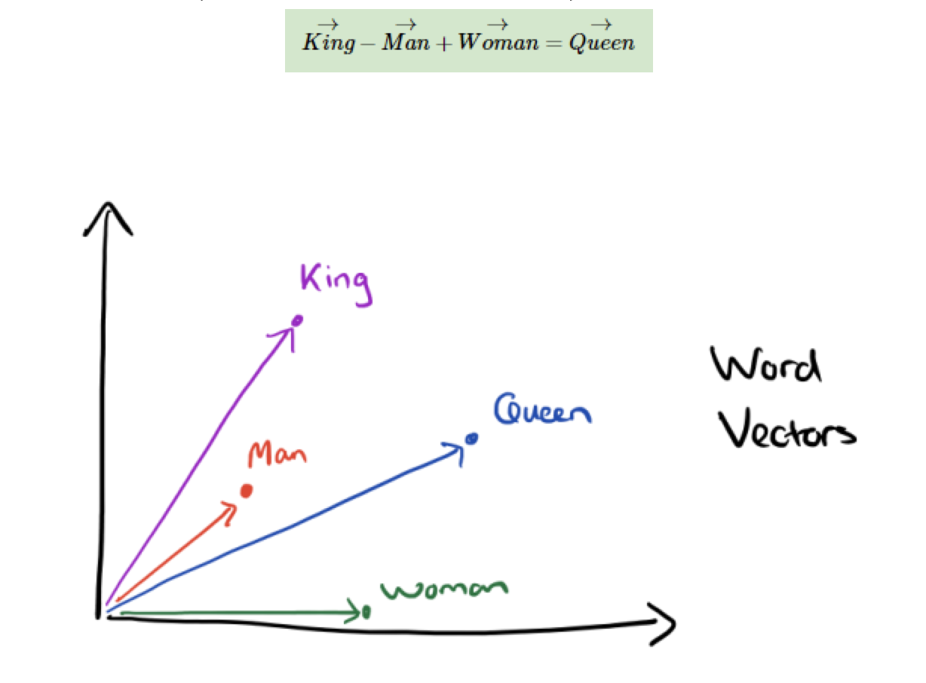
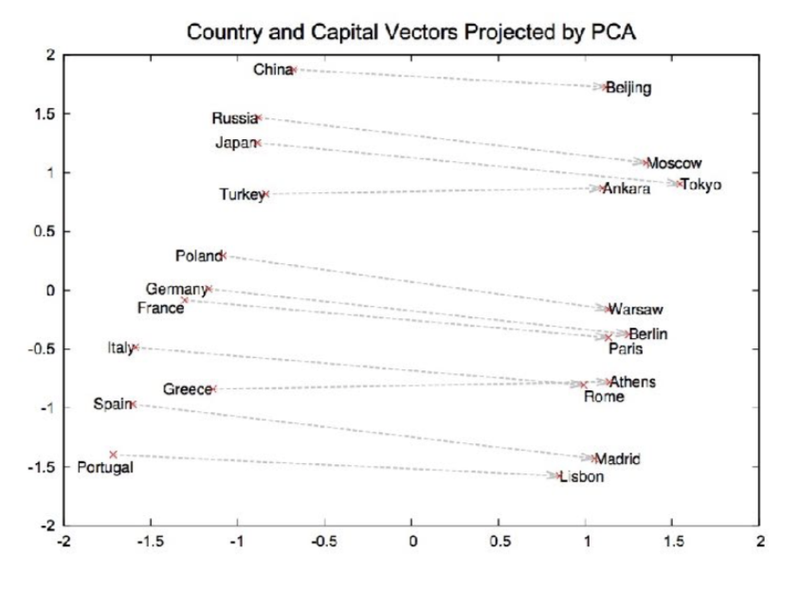
什么是词向量？
2. 分布式表示（distributed representation）
词嵌入/词向量（word embedding），将每个词映射到低维度的连续向量空间中。
这种向量一般长这个样子： [0.342, 0.635, -0.185, 0.815, …] 常见50或100维
生成词向量映射的方法有：神经网络，分解共现矩阵，等等
优点：词之间存在相似性，每一维都有特定含义

Slide 4
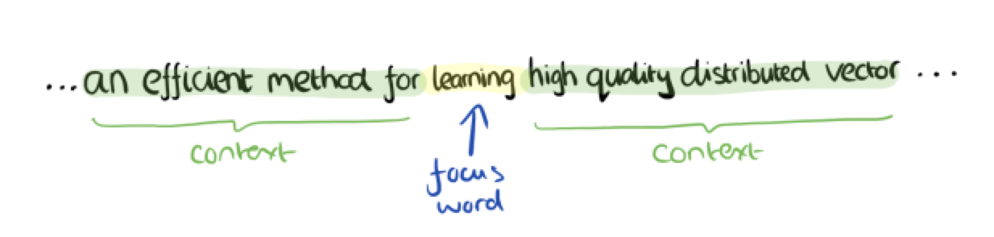
词向量的训练
首先，在词向量的训练过程中需要引入上下文信息。
举个栗子：
在训练过程中，如果同时考虑了上下文信息，那么一个词的向量就携带了语义信息。
例如，cat和cats的上下文信息比较相似，那么它们的向量会极其相近，因此向量的相似度就会很高。

Slide 5
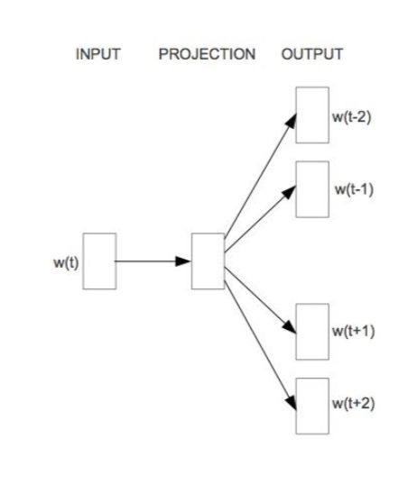
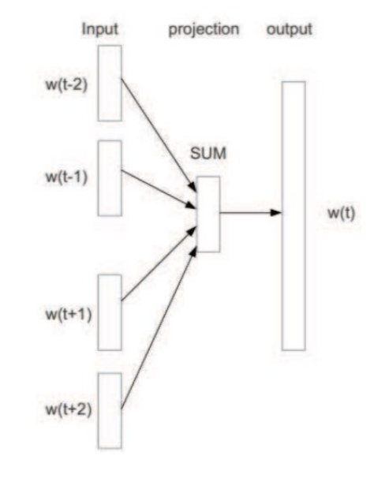
词向量的训练
Word2vec是google在2013年推出的一款用于计算词向量的工具。它可以在百万数量级的词典和上亿的语料库上进行词向量的高效训练。训练word2vec的背后有两个模型：Skip-gram模型和CBOW模型。
Skip-gram：用一个词作为输入，来预测它的上下文
CBOW：用一个词的上下文作为输入，来预测这个词
Word2vec算法是一个浅层神经网络
Skip-gram
CBOW

Slide 6
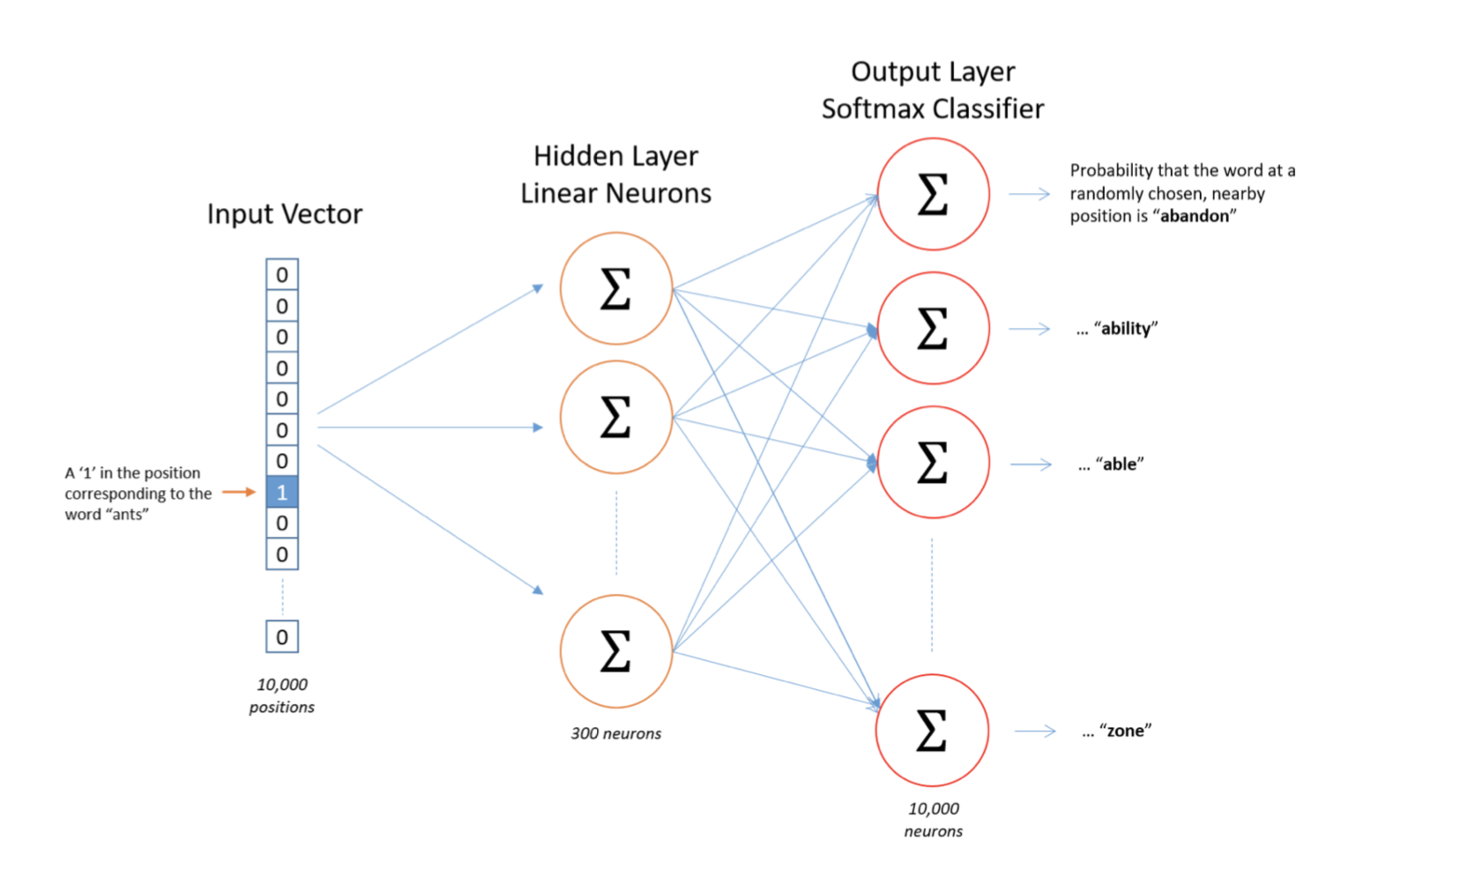
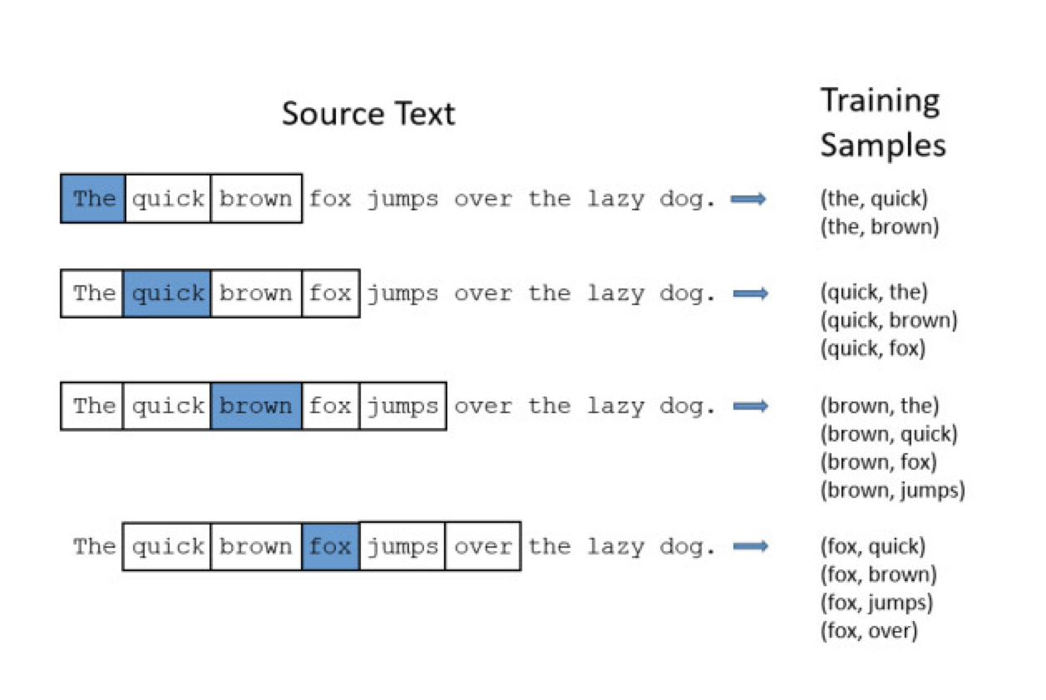
词向量的训练
提取词对
Skip-gram模型

Slide 7
词向量的应用
1. 用作语言学特性分析：
词义相关性，同义词检测，语义类比，句法类比，等等
2. 用作自然语言处理问题的特征
3. 用作神经网络模型的初始值
迁移学习：把无监督学习的词向量迁移到其他有监督学习的任务中去

Slide 8
预训练词向量模型
目前在NLP领域使用最广泛的词向量预训练模型之一是Google的word2vec，它包含了预训练好的大约三百万个单词和短语的词向量，是在谷歌新闻上抓取的约十亿单词量的语料库上训练而成的。
优势：语料库庞大，词向量收敛性好
局限性：用某个领域的语料训练出来的词向量在特殊性强的领域的NLP任务中效果不好
例如，用Google（新闻语料库）预训练好的词向量作为单词的特征向量，输入到医学论文的分类模型中，效果会很不理想。
原因：1.一些医学专有名词在google的语料库中属于oov单词
2.一些医学专有名词之间的语义关系在新闻领域的语料库中无法学习到
3.一些多义词在特殊领域有特殊含义
4.google训练的word2vec对数字不敏感
…
同时，如果单独训练某个领域的词向量，又很难收集到大量的语料。

Slide 9
几个词向量训练模型
基准组（baseline）：
模型1-PRE：直接用google预训练的词向量降维到50D，然后作为NLP模型的输入特征（纯源领域）
模型2-BAS：不使用预训练词向量，重新在特定领域的语料上训练50D词向量（纯目标领域）
对照组：
模型3-RET：用google预训练的词向量（50D）作为word2vec模型的初始化参数，在特定领域的语料库上继续训练词向量
模型4-REG：使用正则化方式，让预训练的词向量指导特定领域词向量训练
模型5-CAT：将PRE和REG模型的词向量直接拼接（100D），然后降维到50D

Slide 10
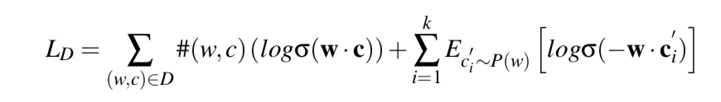
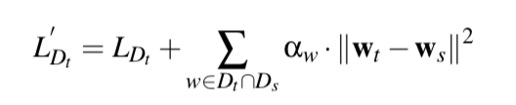

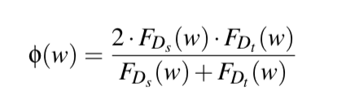
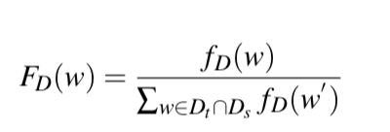
几个词向量训练模型
REG： regularization-base Skip-Gram model
一般的Skip-Gram模型损失函数是这样的：
REG模型的损失函数是这样的：
把两个领域共同出现的单词作为“锚”，在领域内语料上训练词向量的时候，让已经在预训练模型里有词向量的单词的词向量按照一定程度，向预训练的词向量值靠近。

Slide 11
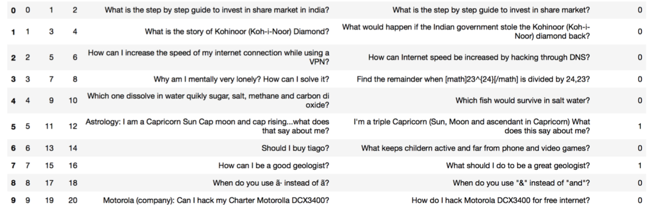
评估方法
两个NLP任务：
1. 同义句分类问题：Quora网站提供了超过40万个问题对以及标注了它们是否是同义问题，用它来训练模型判断两个问题是不是同一个问题。

Slide 12
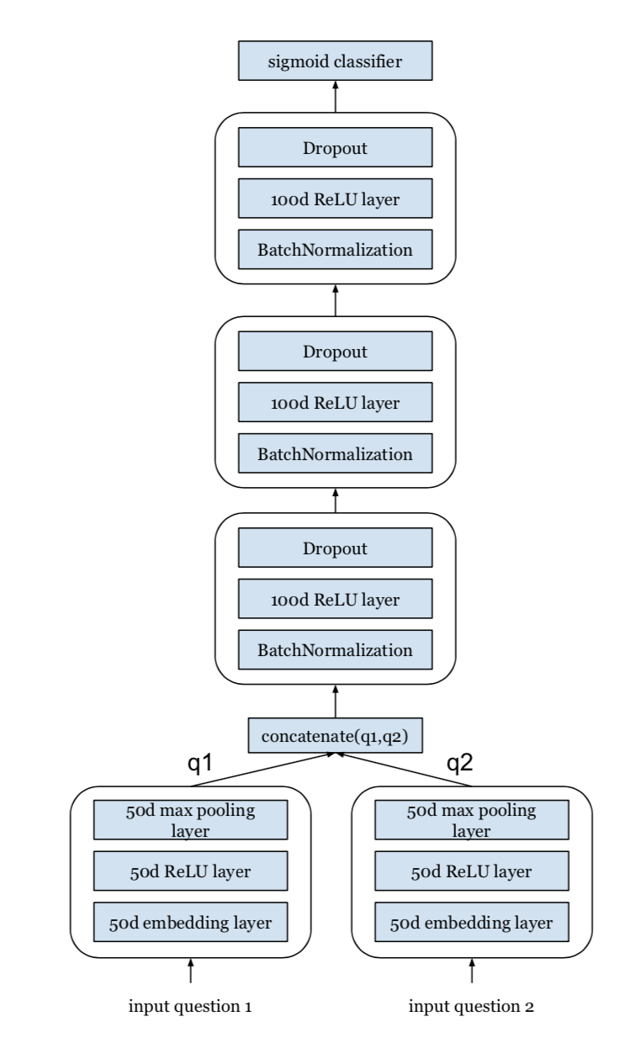
评估方法
网络结构：
分别输入两个问题
将每个单词都转化为词向量
分别经过一个ReLU层
分别经过一个最大值池化层，挑选出每个维度的最大值，得到一个50D的句向量
将两个问题的句向量拼接
经过三个全连接层
经过sigmoid层进行二分类

Slide 13
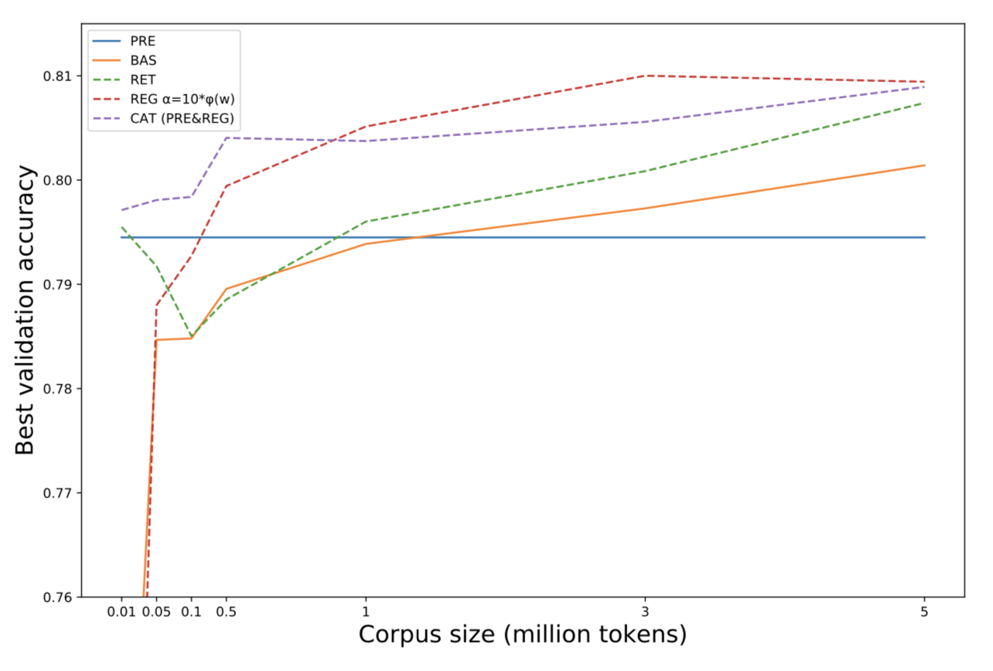
任务一训练结果

Slide 14
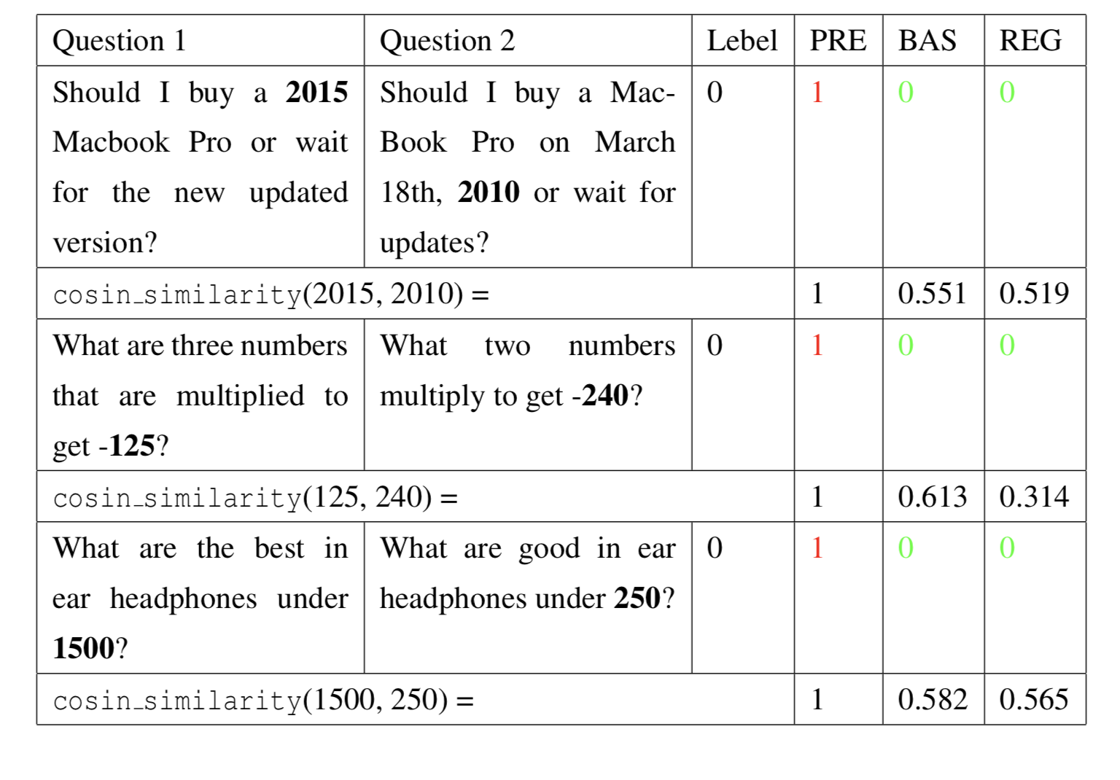
任务一训练结果
结果显示，预训练词向量对数字不敏感，基于领域语料库上的词向量训练可以将不同数字区分开来。
结论：用特定领域的语料进行训练很有必要

Slide 15
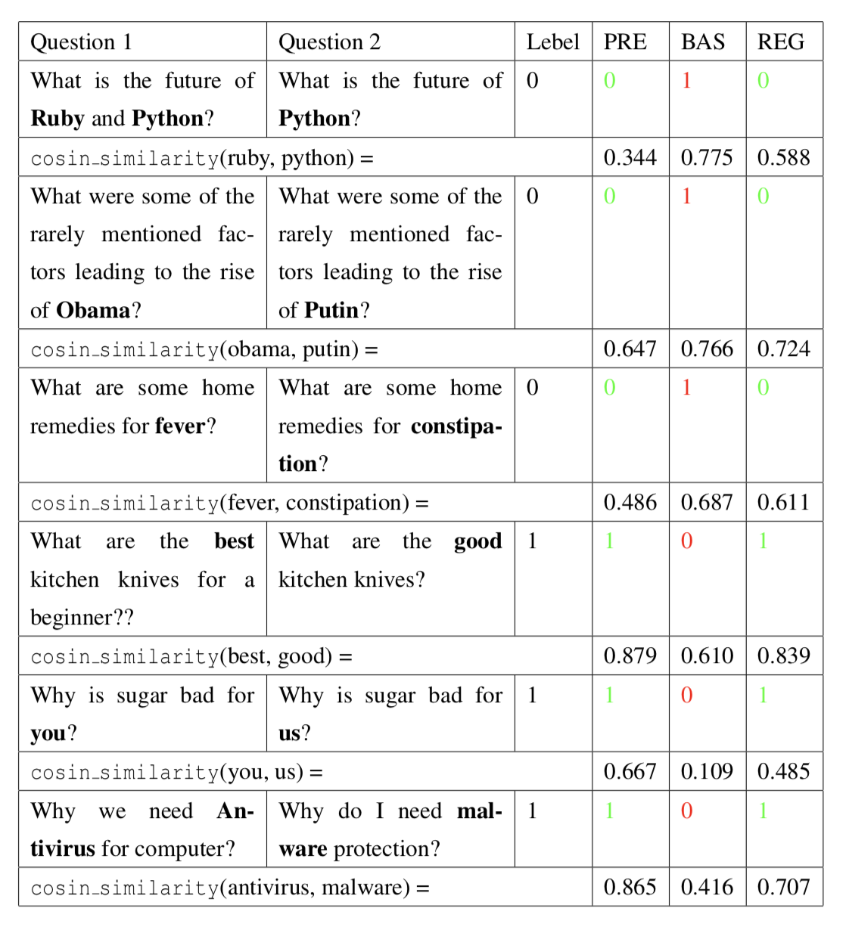
任务一训练结果
结果显示，预训练模型由于加入了更多语料，所以能弥补特定领域的语料内容的局限和上下文单一的问题。
结论：预训练词向量也有可取之处

Slide 16
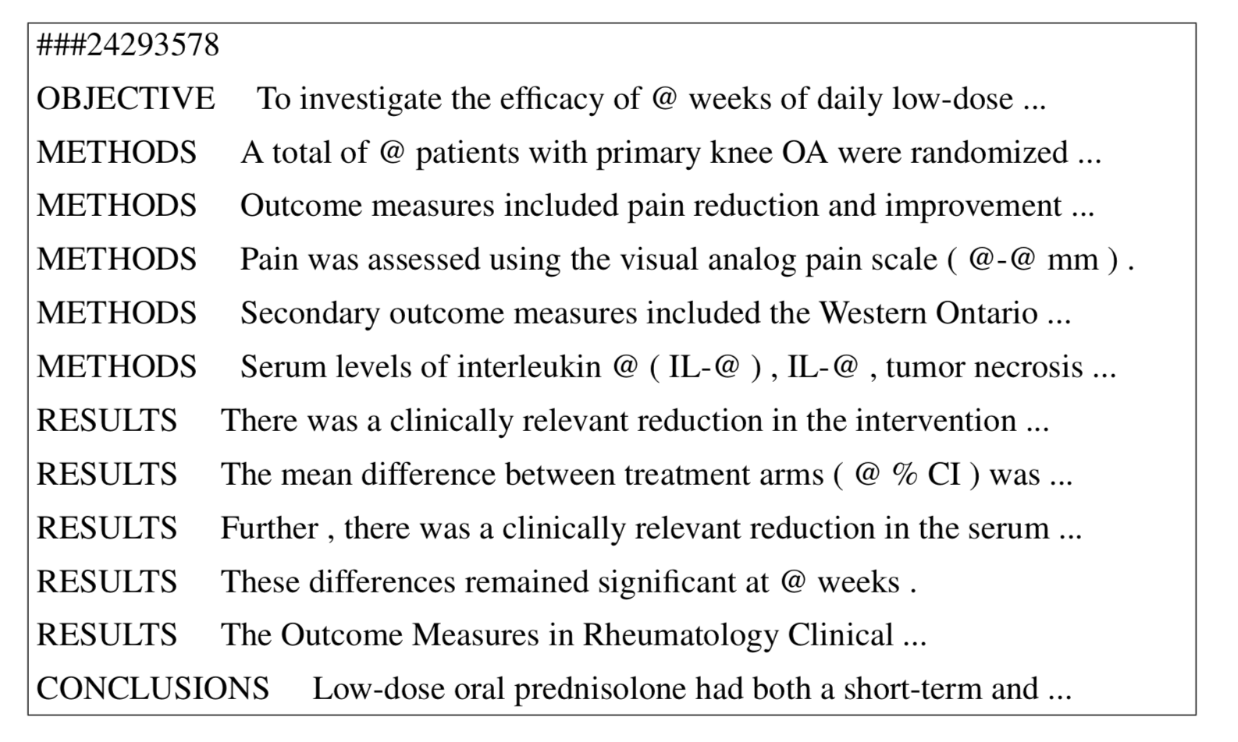
评估方法
两个NLP任务：
2. 医学论文摘要中的句子分类问题：对PubMed上的随机对照实验（RCT）论文摘要部分的每句话进行分类，类型有五类，分别是“背景/background”“目标/objective”“方法/method”“结果/result”“结论/conclusion”。

Slide 17
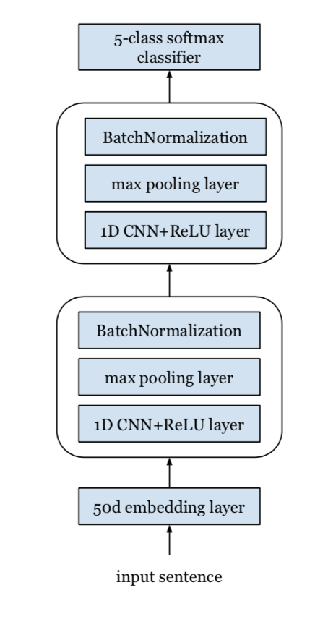
评估方法
网络结构：
输入一个句子
将单词转化为词向量
经过两个CNN层
经过softmax层进行多分类

Slide 18
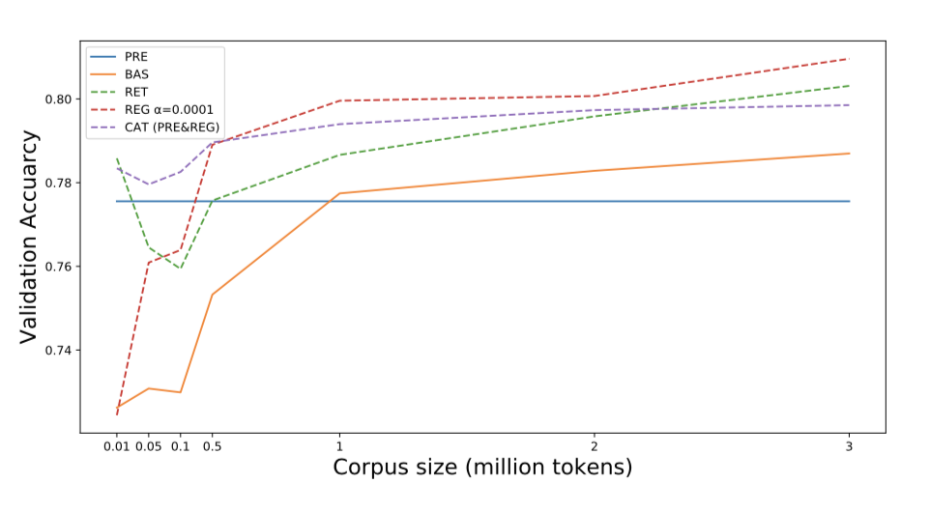
任务二训练结果

Slide 19
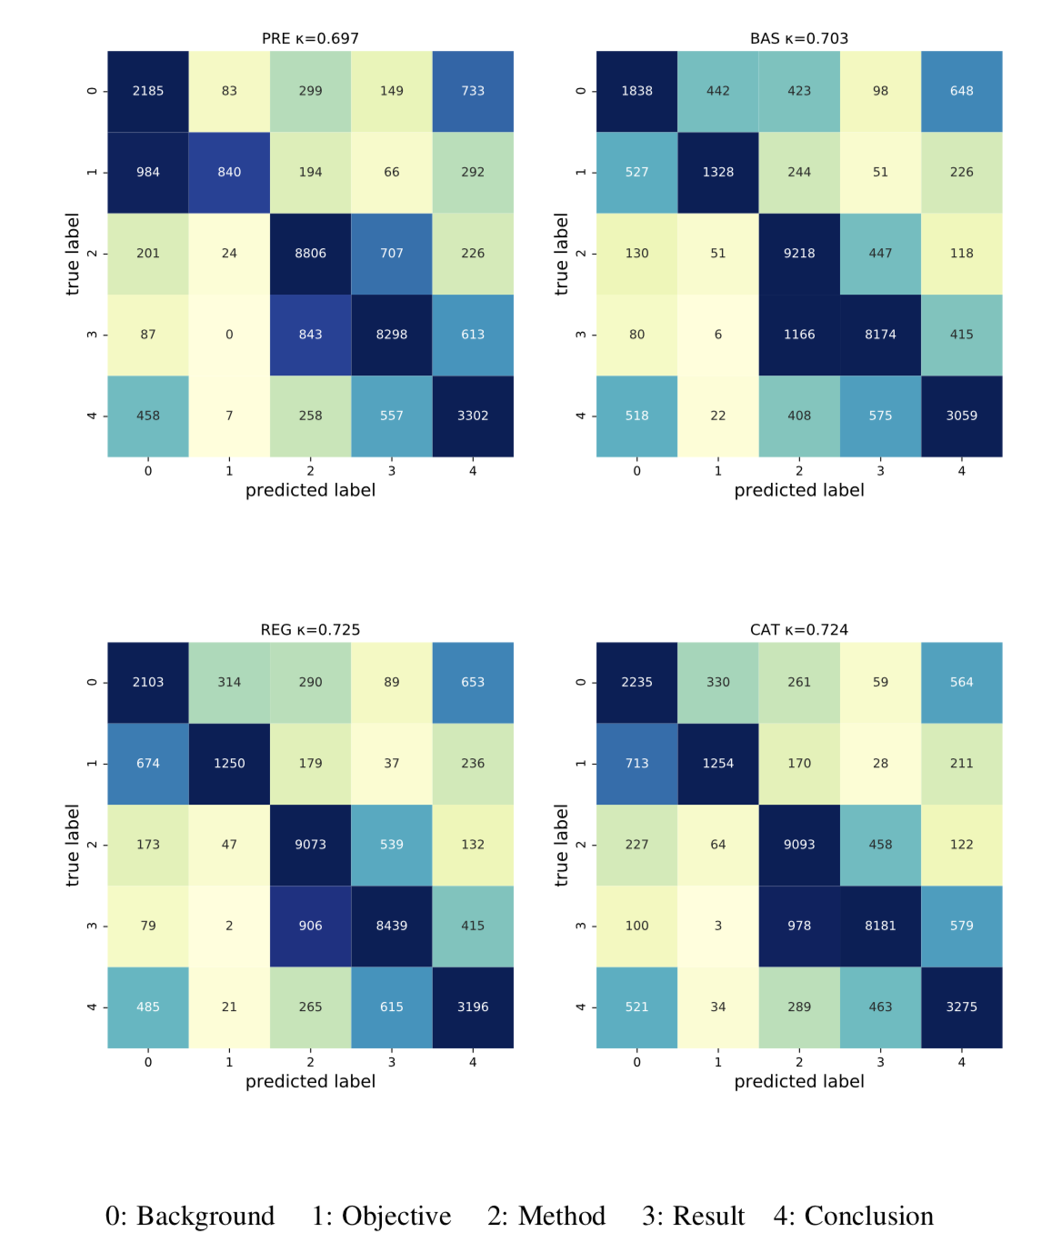
任务二训练结果
1M语料训练结果的混淆矩阵

Slide 20
结论
处理特定领域NLP任务的时候，加入当前领域的语料进行词向量训练比直接使用预训练的词向量，效果要好很多。
领域内的语料越多越好，1M单词量的语料是分界线，使用超出1M单词量的领域内语料训练的词向量质量高于只使用预训练词向量。
三个模型（RET、REG、CAT）在使用领域内语料进行词向量训练的时候，都引入了预训练词向量的信息，CAT模型在语料不足的时候比较有用，REG模型在语料充足（>1M单词量）的时候比较有用。
预训练词向量包含了更多领域外的预料信息，可以弥补领域内语料内容和数量的局限。

